Slide 1
Az intézményakkreditációs eljárások elemzésének értékelése, fejlesztési irányok
RRF-2.1.1-21-2022-00001
A felsőoktatási képzések ágazati modernizációja
Mosolygóné dr. Gődény Ágnes

Slide 2


Elemzés célja, fókuszai
  Önreflexió 2017- 2022. időszak.
  Beavatkozások adatalapú megalapozása:
    egyszerűbb, rövidebb, digitalizált eljárás
    felsőoktatási intézmények támogatásának növelése,
      értelmezési segédlet összeállítása a mérés eredményei alapján,
      jó példák gyűjteménye a mérési eredmények alapján.
  Átláthatóság és konzekvencia növelése az önértékelésben, a jelentésben.

Slide 3

A MAB által lefolyatott akkreditációs eljárások 2017-2022

Slide 4

Dokumentumok, elemzési dimenziók
  Dokumentumok köre: önértékelés, LB jelentés, MAB testületi határozat
  Elemzési dimenziók:
    TIR-ben tárolt adatok
      eljárási cselekmények időbelisége, résztvevők száma, életkora, egyéb statisztikák.
    Elemzők köre
      felsőoktatási tapasztalat, MAB bizottsági munkában való részvétel, intézményi érintettség szűrése.
    Dokumentumelemzés szempontrendszer alapján
      Formális megfelelések
      Érintettek bevonása
      PDCA-ciklus érvényesülése
      Adatalapúság
      Nyilvánosság biztosítása
      Jó példák megosztása
      Diszkriminációra vonatkozó szempontok
      Egyéb, speciális szempontok

Slide 5
Megállapítások

Slide 6

Az eljáráshoz kapcsolódó megállapítások
Eljárás időtartama átlagosan 388 nap - MAB munkaterhelés, korlátozott látogatási időszakok, hatályhosszabbítás .
Látogató bizottságok
  széles merítési bázis mellett is szűk a ténylegesen bevont szakértői kör,
  férfi túlsúly 60%, 40 % női tagok
  széles életkori paletta 39% 39-50 év közötti életkorú tagok
Hallgatók bevonása minden esetben.
A munkaerőpiaci szereplők részvétele alacsony.

Slide 7
Az önértékelésekre vonatkozó főbb megállapítások
Egyes fejezetek intézményenként rendkívül változó terjedelemben készülnek el.
Kérdések- válaszok
  a válasz hiányos volt, nem tért ki minden kérdésben szereplő témára- ESG 1.6, ESG 1.3 és ESG 1.4 fejezetekre
  a válasz felületes volt, nem volt kellően részletezve, kifejtve – ESG 1.5 és ESG 1.1 fejezetekre vonatkozóan
Értelmezési probléma az ESG 1.1 és ESG 1.3 esetében a leggyakoribb.
A mérés, értékelés, tervezés, cselekvés, ellenőrzés, további beavatkozás lépéssorozat(PDCA-ciklus) csak hiányosan vagy egyáltalán nincs (35-40%).

Slide 8
A jelentésekre vonatkozó betekintő megállapítások
Egyes fejezetek rendkívül változó terjedelemben készülnek el.
5 sztenderdnél is előfordul (ESG 1.1, ESG 1.2 és 1.9, ESG 1.3, ESG 1.5 és ESG 1.6),
hogy a jelentések több mint ötödében a látogatás ellentmondást tár fel az önértékelésben foglaltak és a tényleges gyakorlat között
Az önértékelések alapján elemzők által megítélt ESG megfelelés és az akkreditációs javaslat tartalma pozitív együtt járást mutat egymással.

Slide 9
A jelentések javaslataira vonatkozó főbb megállapítások
ESG2015–nek megfelelő nézőpont megjelenése az intézmények 61%-ában nem teljesül.
95%-ban kerültek megfogalmazásra PDCA-ciklust érintő javaslatok
83% - az adatgyűjtések és elemzések tartalmának és módszertanának felülvizsgálatára, bővítésére vonatkozó fejlesztés
3-nál több javaslat kerül a jelentésekbe
  KÉPZÉSEK MŰKÖDTETÉSE 66,7%
  MINŐSÉGPOLITIKA 61,2%
  HALLGATÓKÖZPONTÚSÁG 55,6%
Az érintettek bevonásának kérdése 100%
Informalitás vs. dokumentáltság, formalizáltság 100%

Slide 10
Notes:
A visszacsatolási folyamat… lesz = A PDCA-ciklus alkalmazásának fejlesztése. A minőségfejlesztési spirál hiánya. A ciklusban elért fejlesztési eredmények nem összekapcsoltak a további fejlesztésekkel. A cikluselemek rendszerességének hiánya. A ciklus során detektált problémás területekre reagáló intézkedések elmaradása.

Slide 12

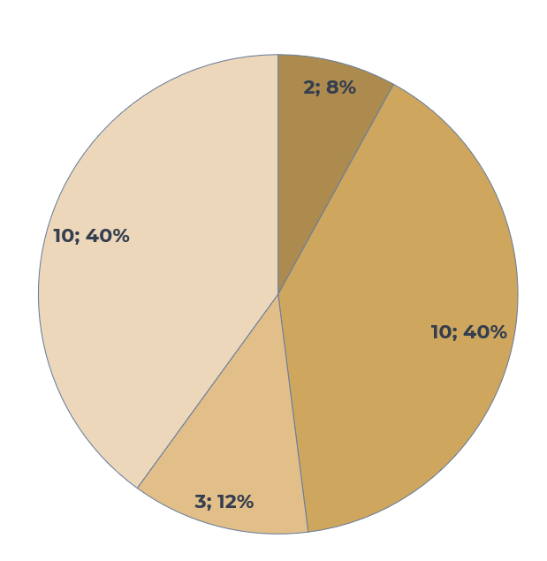
Az eljárások eredményeivel kapcsolatos legfontosabb megállapítások
Feltétel nélküli akkreditáció (8%)
Minden második esetben szükségesnek mutatkozott monitor látogatás is
  Intézkedési beszámoló (40%)
  Személyes látogatás (12%)
  Intézkedési terv és személyes
  látogatás (40%)

Slide 13

Az ESG –nek való megfelelés megítélése és az akkreditációs döntés tartalma közötti kapcsolat
4 pont:
A leírás szerint maradéktalanul teljesülnek
f
3 pont:
A leírás szerint nagyrészt teljesülnek
f
2 pont:
A leírás szerint kisrészt teljesülnek
f
1 pont:
A leírás szerint nem teljesülnek
f
Pontszámok összege az ESG 1.1, 1.2 és 1.9, 1.3, 1.4, 1.5, 1.6, 1.7 és 1.8 esetében.
Maximum: 32; Minimum: 8
A nagyobb érték nagyobb ESG megfelelést tükröz.

Slide 14
Fejlesztési irányok

Slide 15

A jelen
IA = ESG 1-10 pontja és tudományos tevékenység értékelése.
DIA = ESG 1-10, de csak DI-ra.
SZAKOK - létesítés, indítás ex ante értékelés, NEM akkreditáció.
Hosszadalmas.
Nem kapcsolódnak egymáshoz az eljárások.
Visszajelzés széttagolt, elaprózódott.

Slide 16

A jövő – Integrált
Minőségértékelési
Rendszer
MINŐSÉGIRÁNYÍTÁSI RENDSZER ÉRTÉKELÉSE - MINŐSÉGMENEDZSMENT
KÉPZÉSI TERÜLETI AKKREDITÁCIÓ
HALLGATÓ
SZAK
TUDOMÁNYOS TEVÉKENYSÉG

Slide 17
Köszönöm figyelmüket!

